Slide 1
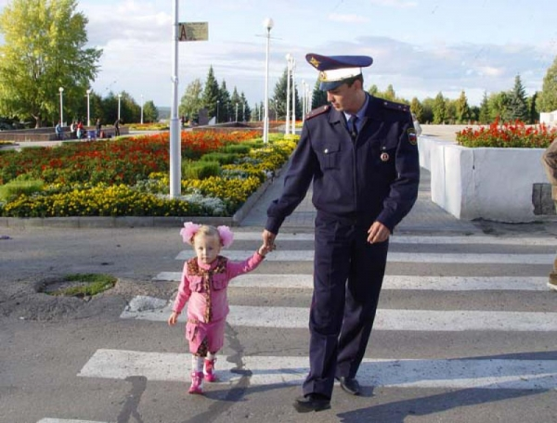
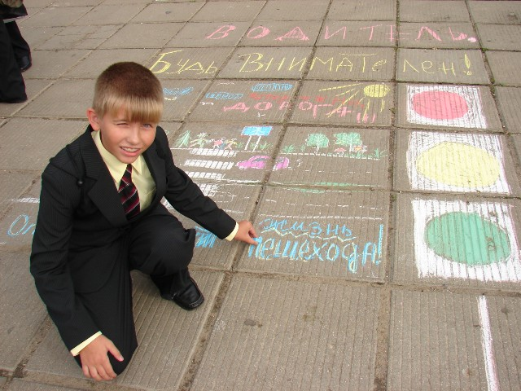
Статья в родительский уголок на тему: «Безопасность на дороге».

Slide 2
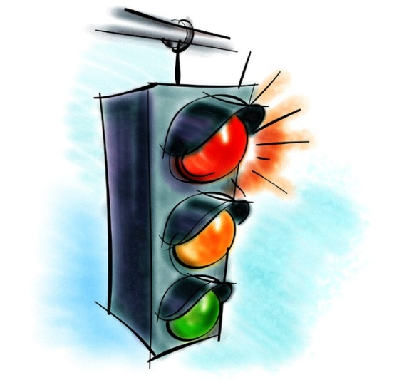
Составила
и провела презентацию
воспитатель I квалификационной категории МБДОУ комбинированного
вида №5 «Умка»
г. Балаково Саратовской области.
Ермилова Ольга Николаевна

Slide 3
Цель:
Организация совместной деятельности родителей и воспитателей по профилактике детского дорожно-транспортного травматизма.
Повышение культуры участников дорожного движения.

Slide 4
Задачи:
Побудить родителей задуматься о том, что соблюдение правил дорожного движения - самое главное для сохранения жизни и здоровья их детей.
Обратить их внимание на психологический аспект проблемы.
Познакомить родителей с методами обучения детей правилам дорожного движения.

Slide 5
Актуальность выбранной темы:
Хотите ли вы, не хотите ли…
Но дело, товарищи, в том,
Что, прежде всего – вы родители,
А все остальное – потом!
Необходимость статьи по правилам дорожного движения продиктована самой жизнью. Страшная статистика детской смертности и повреждения здоровья в результате дорожно-транспортных происшествий на дорогах, просто ужасает. (Статистика ДТП)
А чаще всего виноваты в трагедиях мы – взрослые.

Slide 6
Как обезопасить своего ребенка на дороге?
В этой статье я хочу напомнить Вам, о том,
что Вы родители можете сделать, чтобы обезопасить своего ребёнка на дороге.
Прежде всего, нам взрослым следует понимать, что эта задача — обезопасить своего ребёнка на дороге принципиально нерешима.

Slide 7
Заботиться о детской безопасности надо всегда!
Во-первых, любое перемещение на транспорте (да и на своих ногах) сопряжено с опасностью, и вероятностью непредвиденной ситуации.
Это сказано вовсе не затем, чтобы испугать Вас, уважаемые родители, а как раз наоборот, привлечь Ваше внимание к тому, что заботиться о детской безопасности (да и своей собственной) нужно всегда.
Во-вторых, задача обезопасить ребёнка раз и навсегда не решается, потому что ребёнок растёт, и растут возможные опасности, подстерегающие его на дороге.

Slide 8
Поэтому, следует своевременно научить детей:
Умению ориентироваться в дорожной ситуации,
Воспитывать потребность быть дисциплинированными на улице, осторожными и осмотрительными.
А родителям - не совершать самую распространенную ошибку – действия по принципу «со мной можно».
Если Вы показываете ребенку на собственном примере, как перебежать на красный, будьте уверены, оставшись один, он попытается повторить этот трюк.
Уважаемые родители! Помните, если Вы нарушаете правила, ваш ребенок будет поступать так же!

Slide 9
Формирование у детей навыков безопасного поведения на дорогах.
В наших силах сформировать навыки безопасного поведения на дорогах, воспитать сознательного и грамотного пешехода, ответственного за жизнь и здоровье участников дорожного движения.
Чтобы избежать неприятностей на дороге, нужно знать особенности детей и подростков. Медики настойчиво предупреждают, а иногда взрослые эти предупреждения просто игнорируют:

Slide 10
Надо знать особенности детей и подростков.
Дети до 13-14 лет видят только прямо, а боковым зрением слабо фиксируют происходящее («тоннельное зрение»);
Ребёнку приходится поворачивать голову для того, чтобы иметь общее представление об окружающем пространстве. Для этого ребёнку понадобится 4 секунды, в то время как взрослому – четверть секунды;
Восприятие ребёнком скорости, размера транспортного средства и расстояния до него также искажено;
Дети с искажением воспринимают звуки на дороге;
У них искажено восприятие размеров транспортных средств и т.п.
(Психолог В. АРУТЮНЯН в статье «Маленький «мыслитель» и дорога»)

Slide 11
Надо помнить, что изучение правил дорожного движения так же необходимо,
как и изучение основных предметов (математики, русского языка в школе). Ведь безопасность жизни наших детей важна не менее показателя их интеллектуального развития, и даже намного значительнее.

Slide 12
Обучая ребенка правилам дорожного движения, мы взрослые должны четко знать чему нужно научить детей.
Как это сделать более эффективно? Для этого надо хорошо разбираться в дорожных ситуациях и нам следует не только заранее проанализировать свой жизненный опыт, но и изучить необходимую литературу по теме «Правила дорожного движения». То, чему и, главное, как хорошо мы научим ребенка, какие навыки безопасного поведения на улице привьем ему, и будет оберегать его всю жизнь.

Slide 13
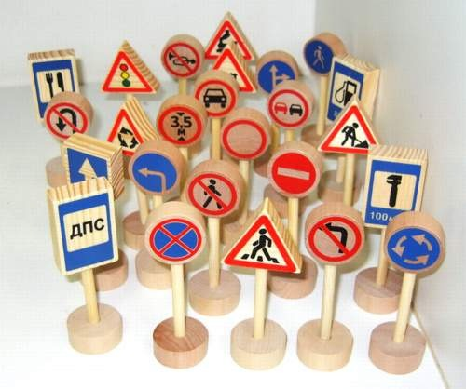
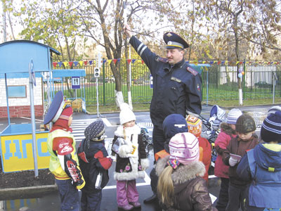
Памятка для родителей
«Как научить детей правильно оценивать дорожную обстановку?»

Slide 14
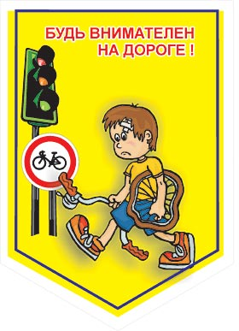
Главная опасность – стоящая машина.
Почему? Да потому, что заранее увидев приближающийся автомобиль, пешеход, уступит ему дорогу.
Стоящая же машина обманывает: она может закрывать собой идущую, мешает вовремя заметить опасность.

Slide 15
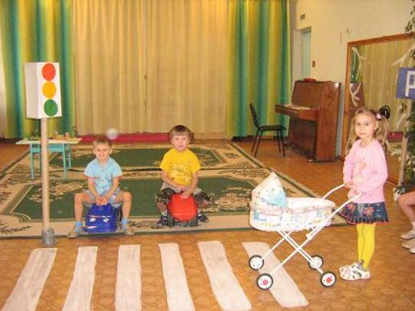
Правило №1
Нельзя выходить на дорогу из-за стоящих машин. В крайнем случае, нужно осторожно выглянуть из-за стоящего автомобиля, убедиться, что опасности нет, и только тогда переходить улицу. Понаблюдайте вместе с ребенком за стоящими у края проезжей части машинами и обратите внимание на тот момент, когда из-за стоящей машины внезапно появляется другая машина. Обратите внимание ребенка на то, что стоящий на остановке автобус тоже мешает увидеть движущийся за ним автомобиль.

Slide 16
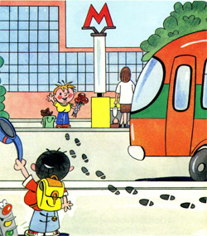
Правило №2
Не обходите стоящий автобус ни спереди, ни сзади!
Стоящий автобус, как его ни обходи - спереди или сзади, закрывает собою участок дороги, по которому в тот момент, когда вы решили ее перейти, может проезжать автомобиль. Кроме того, люди возле остановки обычно спешат и забывают о безопасности. Надо подождать, пока автобус отъедет.

Slide 17
Правило №3
И у светофора можно встретить опасность!
Дети часто рассуждают так: «Машины еще стоят, водители меня видят и пропустят». Они ошибаются. Сразу после включения зеленого сигнала для водителей на переход может выехать автомобиль, который был не виден за стоящими машинами и шофер которого не видит пешехода. Если погас зеленый сигнал светофора для пешеходов - нужно остановиться. Ребенок должен не только дождаться нужного света, но и убедиться в том, что все машины остановились.

Slide 18
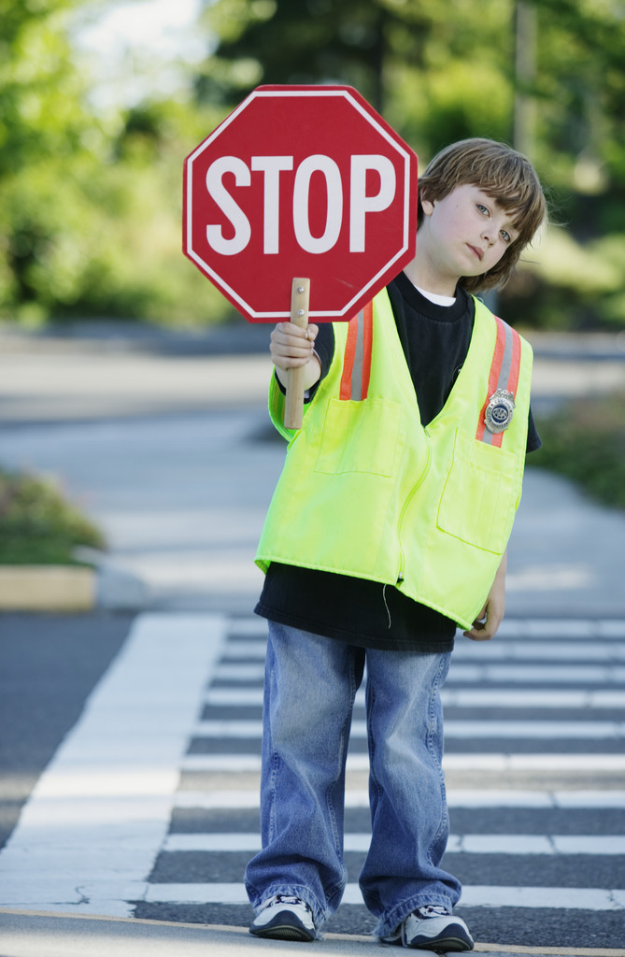
Правило №4
Вырабатывайте у ребенка привычку всегда перед выходом на дорогу, даже если на ней нет машин, приостановить-
ся, оглядеться, прислушаться - и только тогда переходить улицу.

Slide 19
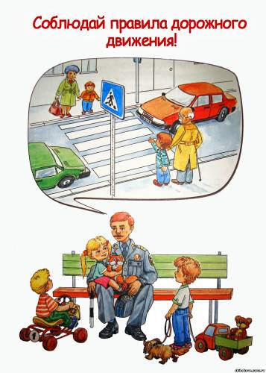
Правило №5
Прочные навыки транспортного поведения детей формируются только повседневной систематической тренировкой! Во время каждой прогулки с детьми, поездки с ними по делам, в гости, за город и т.п. учите их наблюдать за улицей и транспортом, анализировать встречающиеся дорожные ситуации, видеть в них опасные элементы, безошибочно действовать в различных обстоятельствах.

Slide 20
Правило №6
Не надо прививать детям излишнее чувство страха перед дорожным движением, движущимися автомобилями. Пусть все, что связано со школой, в том числе и дорога, у ребенка ассоциируется с ярким и добрым. При этом надо научить его быть внимательным, а это непростая вещь. Процессы восприятия, внимания и реакции у ребенка и у взрослого совершенно разные. Опытные водители знают, например, что подавать звуковой сигнал, при виде бегущего через проезжую часть ребенка опасно. Ребенок может поступить непредсказуемо – вместо того, чтобы остановиться, он может понестись без оглядки под колеса другому автомобилю. Даже те дети, которые знают правила дорожного движения, случается, их нарушают. Не сочтите за труд помочь детям. Может быть, вам придется остановить ребенка, который не хочет дождаться сигнала светофора. Делайте это доброжелательно.

Slide 21
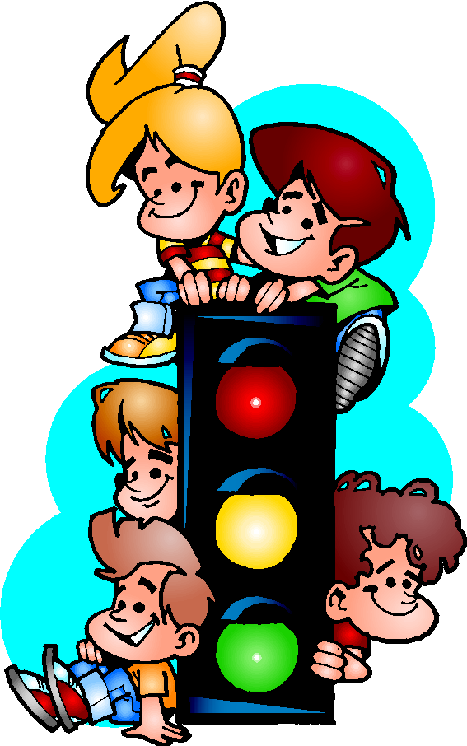
Заключение
Итак, если вы научите своих детей соблюдать эти основные правила поведения на дорогах, значит, в ваш дом не придёт беда.

Slide 22
Рекомендации родителям по обучению детей Правилам Дорожного Движения

Slide 23
« Правила, которые должен знать каждый ребенок!»
1. Основные термины и понятия правил.
2. Обязанности пешеходов.
3. Обязанности пассажиров.
4. Регулирование дорожного движения.
5. Сигналы светофора.
6. Предупредительные сигналы.
7. Движение через железнодорожные пути.
8. Движение в жилых зонах и перевозка людей.
9. Особенности движения на велосипеде.

Slide 24
Наблюдать за дорогой:
1. Необходимо учить детей не только соблюдать правила движения, но и с самого раннего возраста учить их наблюдать и ориентироваться. Нужно учитывать, что основной способ формирования навыков поведения - наблюдение, подражание взрослым, прежде всего родителям.
2. Находясь с ребенком на проезжей части, не спешите, переходите дорогу размеренным шагом. Иначе вы научите спешить там, где надо наблюдать и обеспечить безопасность.
3. Учите ребенка замечать машину. Иногда ребенок не замечает машину издалека. Научите его всматриваться вдаль.

Slide 25
Быть внимательным и осмотрительным при переходе улицы.
4. Учите ребенка оценивать скорость и направление будущего движения машины. Научите, ребенка определять какая машина едет прямо, а какая готовится к повороту.
5. Учите ребёнка смотреть. До автоматизма должна быть доведена привычка осматривать улицу в обоих направлениях прежде, чем сделать первый шаг с тротуара на проезжую часть. Особенно внимательно надо осматривать улицу, когда на противоположной стороне находится родной дом, знакомые или когда ребёнок переходит улицу вместе с другими детьми - именно в этих случаях легко не заметить машину.

Slide 26
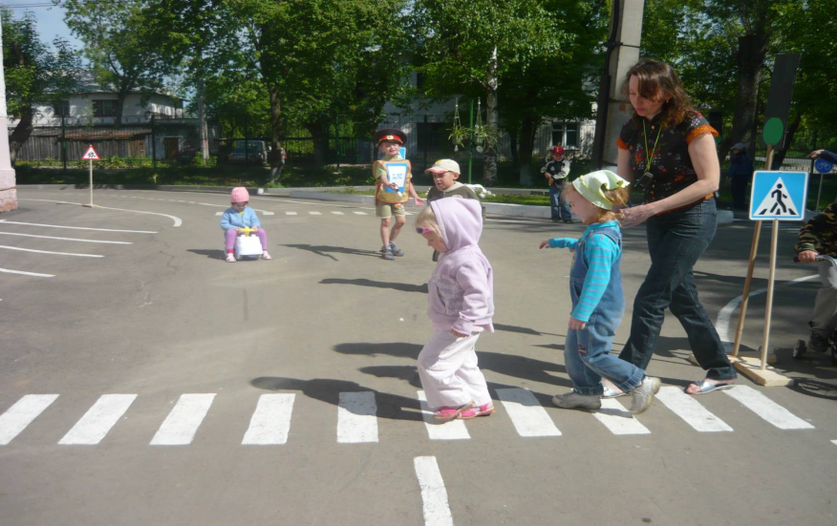
Помните взрослые!
Ребёнок учится законам дорог, беря пример с членов семьи и других взрослых. Не жалейте времени на обучение детей поведению на дороге.
Чтобы ваш ребёнок не создал опасную ситуацию на дорогах, он должен уметь:

Slide 27
Дети должны уметь!
Правильно оценивать дорожную обстановку во всей ее изменчивости;
Видеть, слушать, предвидеть, избегать на дорогах опасность;
Взрослые должны подавать только хороший пример и не нарушать правила поведения на улице, потому что дети берут пример с взрослых.

